Slide 1
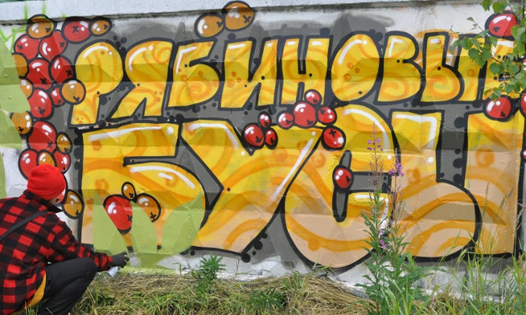
«
«ЯМАЛЬСКИЙ КОЛОРИТ – В ПОДАРОК РАЙОНУ!»

Slide 2
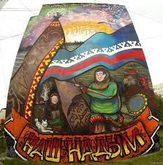
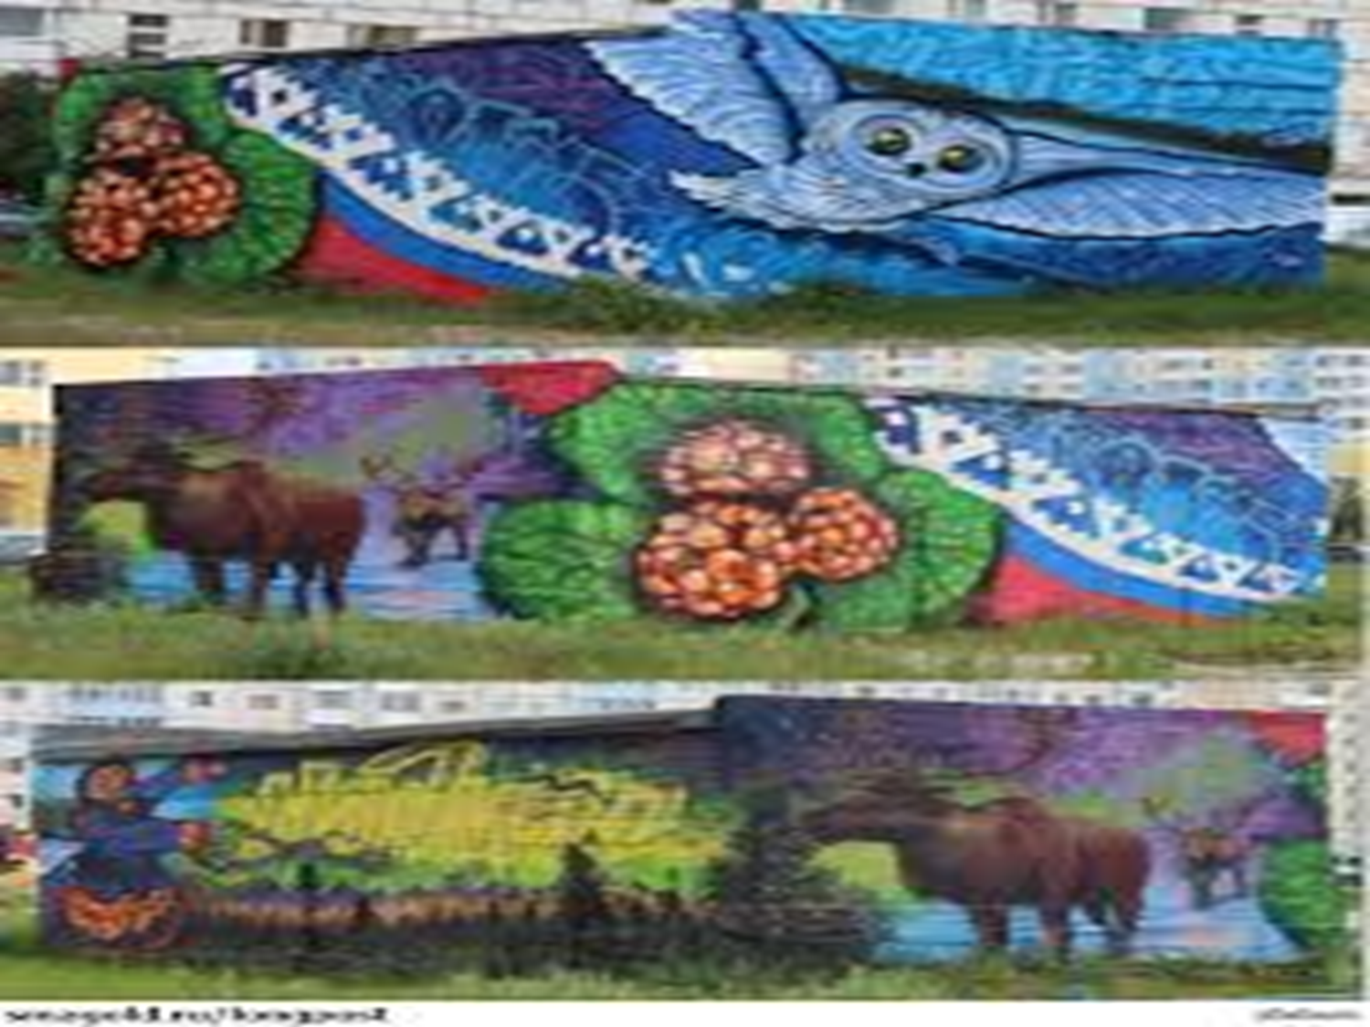

Slide 3
